Slide 1

Тема1. Вступ до автоматизованого проєктування в гірництві
Цифрове гірниче середовище: від теорії до впровадження

Slide 2
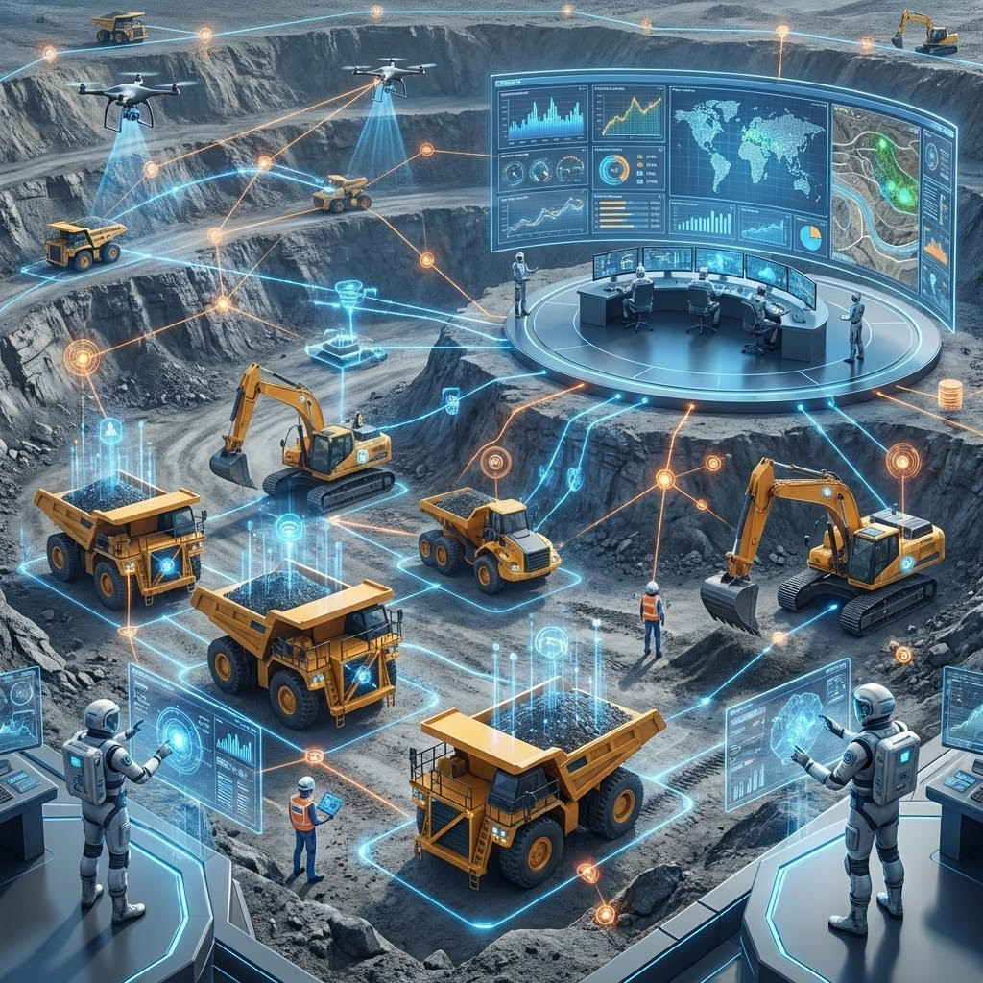
АКТУАЛЬНІСТЬ ЦИФРОВІЗАЦІЇ
Виснаження легкодоступних родовищ потребує надвисокої точності відпрацювання.
Зростання глибини видобутку та складність гірничо-геологічних умов.
Підвищення стандартів промислової безпеки та екологічного моніторингу.
Критична необхідність зниження операційних витрат (OPEX).

Slide 3






«ЦИФРОВЕ ГІРНИЧЕ ПІДПРИЄМСТВО»
Єдиний простір
Дані в реальному часі
Smart Analytics
Інтеграція всіх фізичних активів та бізнес-процесів у спільну інформаційну систему підприємства.
Збір інформації через сенсори, IoT та GPS безпосередньо з місць ведення гірничих робіт.
Використання алгоритмів Big Data для прогнозування та автоматичного прийняття рішень.

Slide 4
ЦИФРОВІ ТЕХНОЛОГІЇ В LOM
Геологорозвідка
Проєктування
Експлуатація
Закриття
Побудова блочних моделей та оцінка запасів.
Оптимізація контурів кар'єрів та виробок.
Диспетчеризація та оперативне планування.
Моніторинг рекультивації та екології.
LOM – Life of Mine – Життєвий цикл гірничого підприємства

Slide 5

CAD / GIS / 3D: ВЗАЄМОДІЯ
Геометрія та Простір
Гірнича Специфіка
CAD забезпечує точність креслень та конструкцій. GIS додає географічну прив'язку та аналіз шарів земної поверхні.
3D Mining Software поєднує CAD-точність з GIS-аналітикою, додаючи геологічне моделювання та розрахунок якісних показників руди.

Slide 6

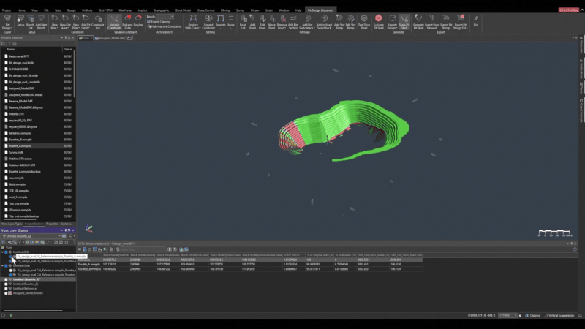
МІСЦЕ MICROMINE У ПРОЄКТУВАННІ
Micromine Origin - базовий і найпоширеніший продукт
Micromine Beyond - стратегічне гірниче планування
Micromine Geobank - управління геологічними даними (DBMS)
Micromine Spry - оперативне управління та диспетчеризація
Micromine Alastri - оптимізація та аналітика
Micromine Nexus - зв’язок між продуктами та даними

Slide 7
ІНТЕГРАЦІЯ ПІДРОЗДІЛІВ
Єдине джерело істини: Робота всіх фахівців у спільній 3D-моделі родовища в режимі онлайн.
Геологія + Маркшейдерія: Оперативне уточнення моделі за результатами поточної розвідки та зйомки.
Технологія: Використання актуальних даних для формування змінно-добових завдань та контролю якості.
Результат: Усунення помилок дублювання та прискорення циклу планування.

Slide 8
КОНЦЕПЦІЯ «ЦИФРОВОГО ДВІЙНИКА»
100%
Віртуальне Дзеркало
Цифровий двійник — це динамічна модель, що розвивається разом з реальним об'єктом. Вона дозволяє моделювати сценарії розвитку робіт («А що, якщо?») без зупинки виробництва та ризику для персоналу.
СИНХРОНІЗАЦІЯ

Slide 9






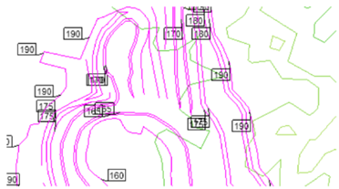
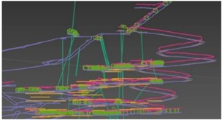
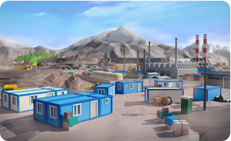
ПРИКЛАДИ ЦИФРОВИХ ДВІЙНИКІВ
Кар'єр
Шахта
Фабрика
Візуалізація техніки та стійкості бортів.
Моделювання вентиляції та виробок.
Оптимізація потоків збагачення.

Slide 10
ПЕРЕВАГИ ДЛЯ ПЛАНУВАННЯ
Параметр | Традиційний підхід | Цифрове середовище
Точність розрахунків | Похибка 5-10% | Висока точність (<1%)
Швидкість змін | Дні або тижні | Лічені хвилини
Контроль якості | Пост-фактум | В реальному часі
Доступ до даних | Паперові архіви | Хмарне сховище 24/7

Slide 11
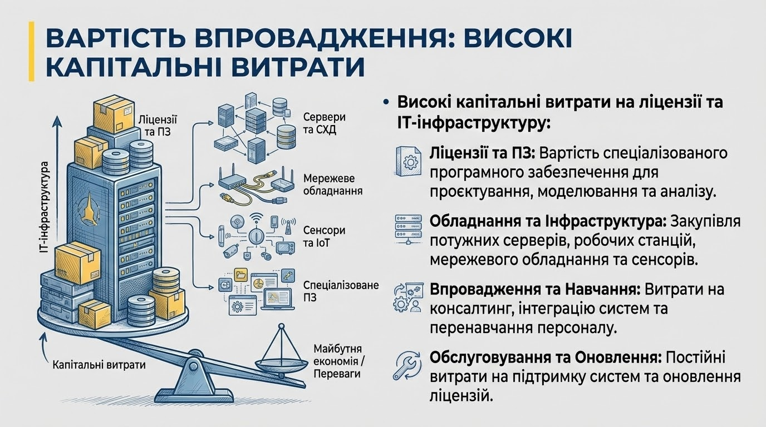

ОБМЕЖЕННЯ ТА ВИКЛИКИ
Вартість впровадження: Високі капітальні витрати на ліцензії та ІТ-інфраструктуру.
Кваліфікація кадрів: Необхідність тривалого перенавчання інженерного складу.
Кібербезпека: Ризики зламу критичних систем керування виробництвом.
Якість даних: Залежність від точності первинної геологічної інформації.

Slide 12
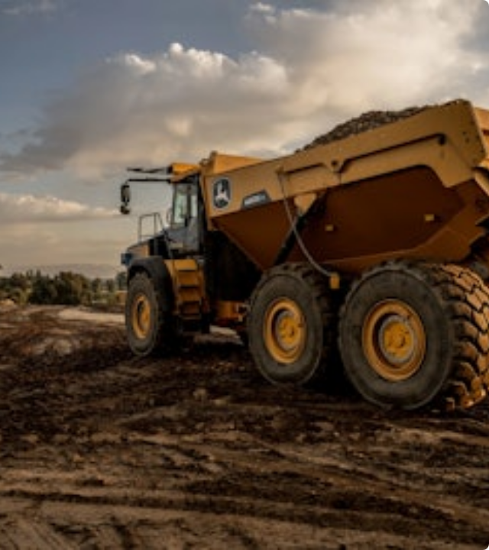
СВІТОВІ ТРЕНДИ
Smart Mine & Mine-to-Mill
Сучасна галузь рухається до повної автономності та інтегрованої оптимізації. Mine-to-Mill дозволяє налаштовувати параметри БВР так, щоб знизити енерговитрати дробарок на фабриці.
Безпілотні самоскиди та БЛА.
Використання штучного інтелекту для пошуку руд.
Екологічний моніторинг в реальному часі.

Slide 13
Вступ до автоматизованого проєктування в гірництві
Цифровізація — це фундамент сталого розвитку сучасної гірничої галузі.
Дякуємо за увагу!

